Slide 1
教育部「5G行動寬頻人才培育跨校教學聯盟計畫」
5G行動網路協定與核網技術聯盟中心
課程:5G創新應用與核網資安
實驗五 偽基站收集行動裝置識別
與連線資訊實驗
副教授：吳俊興
助教：魏宏修
國立高雄大學 資訊工程學系

Slide 2
Outline
實驗目的及實驗內容
背景知識
實驗環境
Stage 1. USRP與UE Scanner安裝
Stage 2. UE Scanner設定及量測
Stage 3. 測量LTE頻率
Stage 4. UE Scanner系統
Stage 5. UE Scanner參數調整
總結及問題

Slide 3
實驗目的
讓學生能建立並熟悉UE Scanner架構與實驗環境
使學生能透過觀察並了解LTE與5G之間存在的安全威脅
學生能透過UE Scanner實驗平台去觀察UE收發封包時，封包會經過哪些節點以及封包傳遞產生的訊息
調整設置參數來分析及量測其對系統UE的影響

Slide 4
實驗內容
架設UE Scanner之實驗環境
安裝USRP Hardware Driver(UHD)及srsRAN
設定srsRAN以讓其在測量頻率上運作並進行相關測試
srsRAN內的UHD設定
設定測量頻率
Physical Resource Blocks
調整參數並觀察對UE的影響
srsGUI各欄位意義
PUSCH MCS
PUCCH MCS
Reject Procedure
利用srsRAN觀察UE Scanner系統
UE Scanner搜尋及其UE觀察
G-NetTrack Lite觀察UE變化

Slide 5
Outline
實驗目的及實驗內容
背景知識
Handover Procedure
LTE/5G Control Plane Protocol Stack
台灣電信業者佈署狀態
實驗環境
Stage 1. USRP與UE Scanner安裝
Stage 2. UE Scanner設定及量測
Stage 3. 測量LTE頻率
Stage 4. UE Scanner系統
Stage 5. UE Scanner參數調整
總結及問題

Slide 6



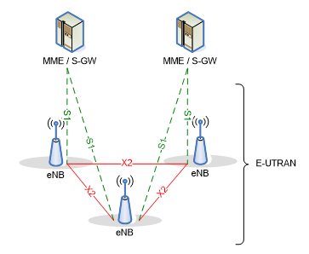
Handover Procedure
換手決定過程
量測控制→量測報告→換手判決→換手執行
Signal
Signal
LTE
5G

Slide 7
LTE/5G Control Plane Protocol Stack
LTE (Option 1)
5G (Option 2)
Session Management
Mobility Management

Slide 8
台灣電信業者佈署狀態
於在現行電信法的授權下，目前國內的頻率指定分配頻率
LTE頻段包括
Band 1(2100MHz)
Band 3(1800MHz)
Band 7(2600MHz)
Band 8(900MHz)
Band 28(700MHz)
Band 38(2600MHz)
電信業者 | band | 頻率(MHz)
中華電信 | 1 | 2100MHz
 | 3 | 1800MHz
 | 7 | 2600MHz
 | 8 | 900MHz
台灣大哥大 | 1 | 2100MHz
 | 3 | 1800MHz
 | 28 | 700MHz
遠傳電信 | 1 | 2100MHz
 | 3 | 1800MHz
 | 7 | 2600MHz
 | 28 | 700MHz
 | 38 | 2600MHz
台灣之星 | 1 | 2100MHz
 | 7 | 2600MHz
 | 8 | 900MHz
亞太電信 | 8 | 900MHz
 | 28 | 700MHz
 | 38 | 2600MHz

Slide 9
Outline
實驗目的及實驗內容
背景知識
實驗環境
實驗架構
實際架構
軟硬體環境
Stage 1. USRP與UE Scanner安裝
Stage 2. UE Scanner設定及量測
Stage 3. 測量LTE頻率
Stage 4. UE Scanner系統
Stage 5. UE Scanner參數調整
總結及問題

Slide 10
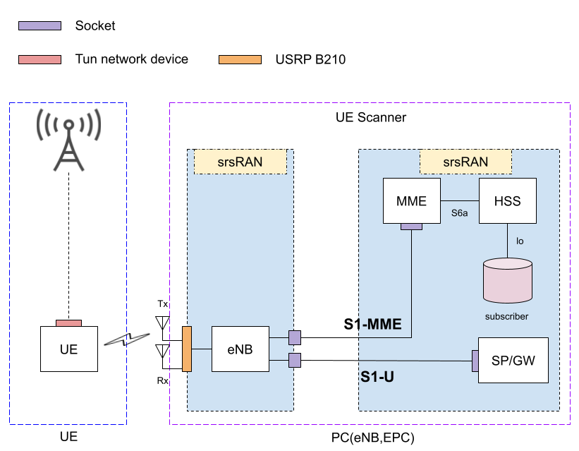
實驗架構

Slide 11
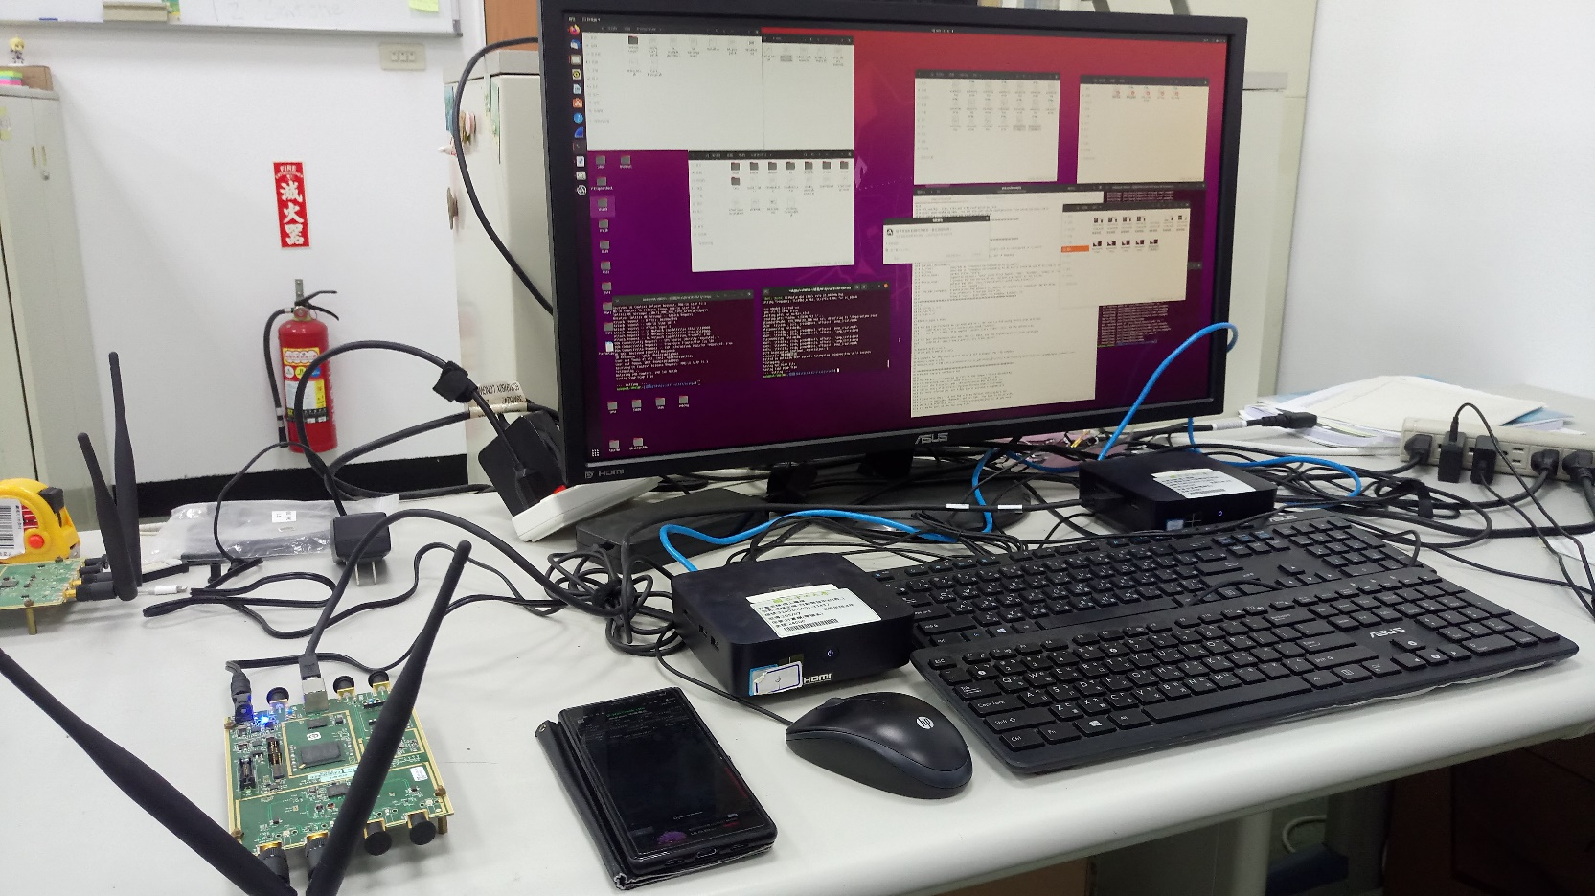
實際環境
UE Scanner
USRP
UE

Slide 12
軟硬體環境 – 硬體
名稱 | 規格 | 數量 | 目的
EPC+ eNB | 電腦型號 : ASUS MW504G | 1 | 啟動 MME,HSS,eNB
 | USRP B210 | 1 | 與srsRAN溝通以傳送與接收無線電訊號
UE | Sony Xperia 10 Plus | 1 | 測量UE

Slide 13
軟硬體環境 – 軟體
名稱 | 軟體 | 版本
EPC | OS : Ubuntu | Ubuntu 20.04
 | srsRAN | srsLTE 19.09
eNB | OS : Ubuntu | Ubuntu 20.04
 | srsRAN | srsLTE 19.09
名稱 | 軟體 | 版本
UE | Android | Android 10

Slide 14
Outline
實驗目的及實驗內容
背景知識
實驗環境
實驗架構
實際架構
軟硬體環境
Stage 1. USRP與UE Scanner安裝
Stage 2. UE Scanner設定及量測
Stage 3. 測量LTE頻率
Stage 4. UE Scanner系統
Stage 5. UE Scanner參數調整
總結及問題

Slide 15
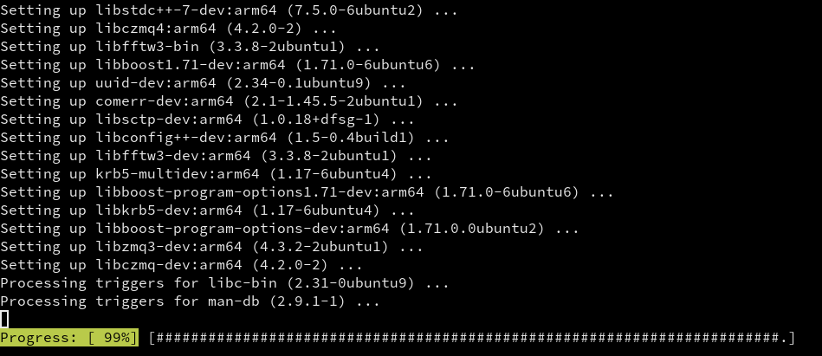
安裝Dependency
在終端機中輸入sudo apt install -y libfftw3-dev libmbedtls-dev libboost-program-options-dev libconfig++-dev libsctp-dev libczmq-dev cmake build-essential git qtbase5-dev libqwt-qt5-dev 以安裝後續所需要的所有相依程式庫

Slide 16
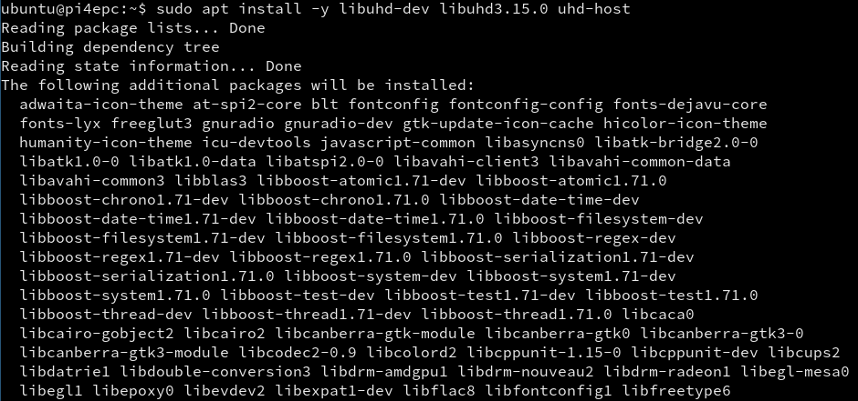
安裝UHD
在終端機中輸入sudo apt install -y libuhd-dev libuhd3.15.0 uhd-host以安裝USRP Hardware driver(UHD)

Slide 17
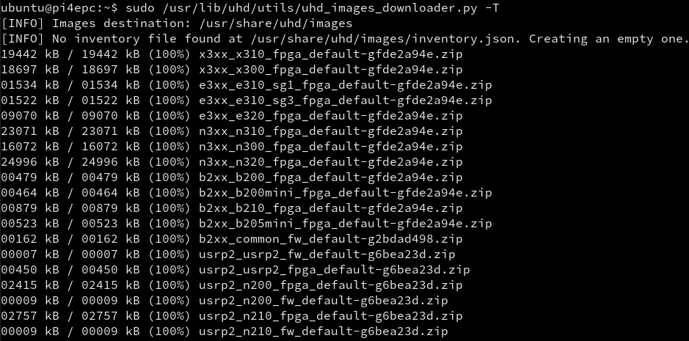
下載Image
安裝完UHD後在終端機輸入sudo /usr/lib/uhd /utils/uhd_images_downloader.py -T以下載USRP SDR中所使用的FPGA映像檔

Slide 18
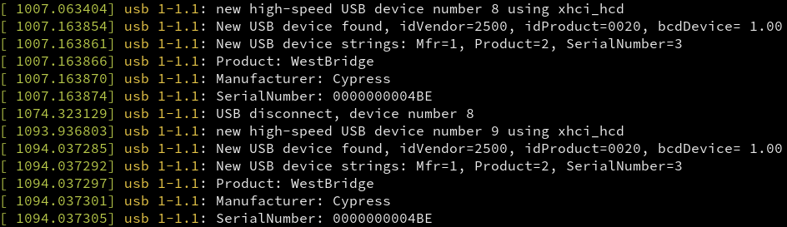
初始化(查看有無USB裝置)
輸入dmesg --follow並將USRP B210插入RPi上的USB3.0插槽，這時應會在畫面中看到Kernel偵測到有新的USB裝置，請記下idVendor及idProduct以供後續使用，本範例中idVendor為2500，idProduct為0020

Slide 19
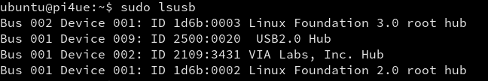
初始化(查看新USB裝置)
輸入sudo lsusb以查看目前系統中的USB裝置，可以看到剛剛偵測到的裝置2500:0020，此裝置即為我們剛剛接上的USRP B210，但是因板子上的FPGA尚未初始化，因此會被識別為USB2.0 Hub，此為正常現象

Slide 20
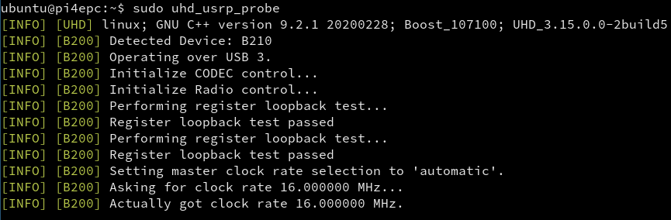
初始化(uhd_usrp_probe)
輸入sudo uhd_usrp_probe以進行USRP的硬體偵測，這隻程式會去掃描系統目前所有的USB裝置並初始化所有USRP硬體，可以看到剛剛接上的USRP B210已經順利被偵測到。此時若有外接電源的話USRP B210上的電源指示燈應由熄滅轉為紅色

Slide 21
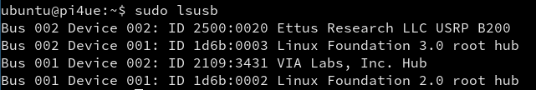
初始化(再次查看USB裝置)
再次輸入sudo lsusb即可看到剛剛被識別為USB2.0 Hub的2500:0020已經順利的被辨識為USRP的硬體，說明初始化成功

Slide 22
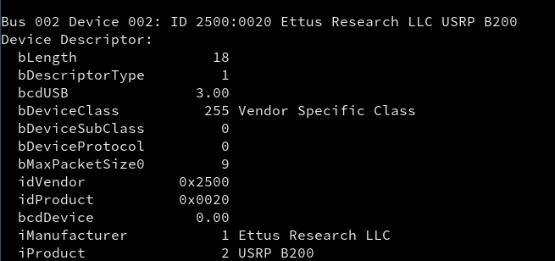
初始化(查看USB運作模式)
輸入sudo lsusb -d 2500:0020 -v以查看該USB裝置的詳細運作資訊，請確認bcdUSB為3.0，此為該裝置目前的運作模式，顯示USRP B210目前運作模式為USB3.0

Slide 23
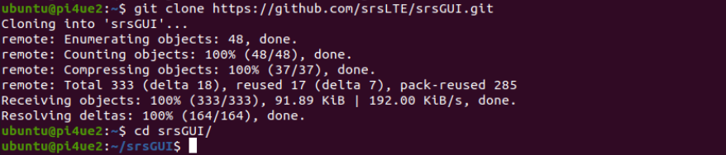
安裝srsGUI(下載)
輸入git clone https://github.com/srsLTE/srsGUI.git && cd srsGUI 以下載srsGUI之原始碼

Slide 24
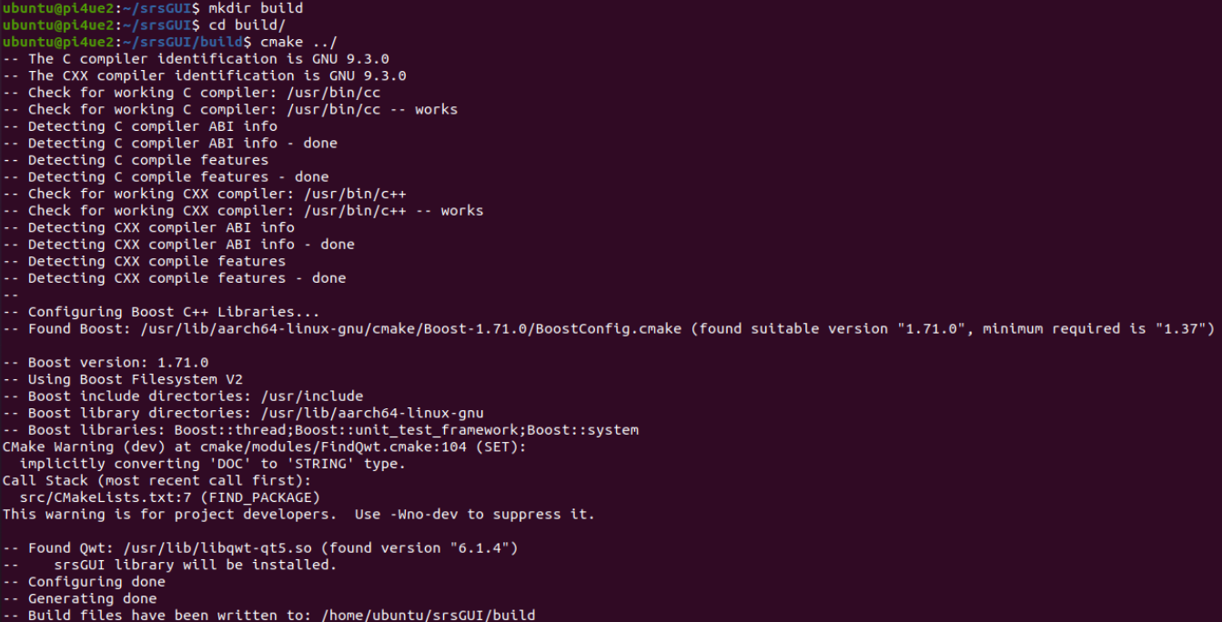
安裝srsGUI(cmake)
輸入mkdir build && cd build && cmake ../以使用cmake產生Makefile，請確認cmake的過程中沒有出現任何錯誤且Makefile正確被產生

Slide 25
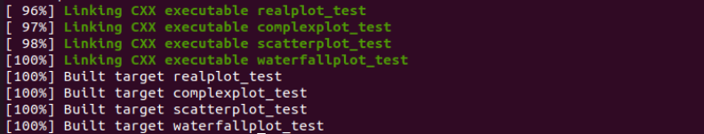
安裝srsGUI(make)
輸入make -j4以使用剛剛產生Makefile進行編譯，請仔細注意編譯過程中有沒有出現任何錯誤，若編譯過程順利應可在make結果的最下方看到如下圖所示的字樣

Slide 26
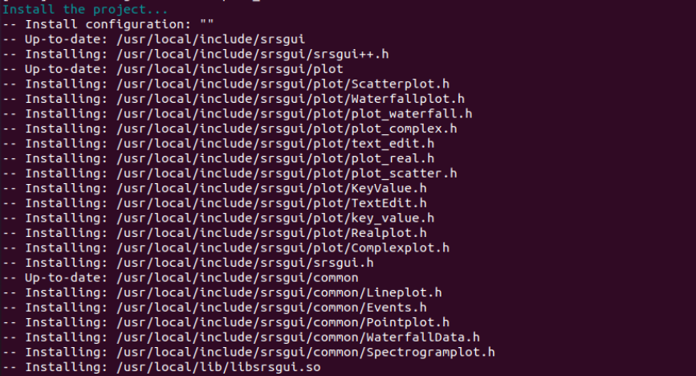
安裝srsGUI(make install)
輸入sudo make install以將剛剛編譯好的srsGUI安裝至系統中，成功的安裝過程如下圖所示

Slide 27
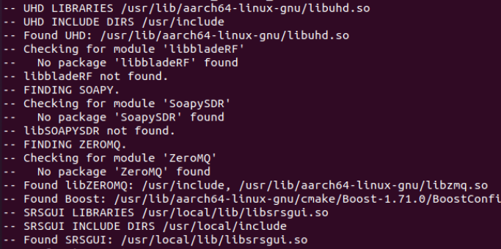
安裝UE Scanner
請參考本課程Lab1的投影片編譯並安裝UE Scanner，須注意在cmake的過程中是否成功偵測到UHD及srsGUI，成功偵測到的cmake畫面如下圖所示

Slide 28
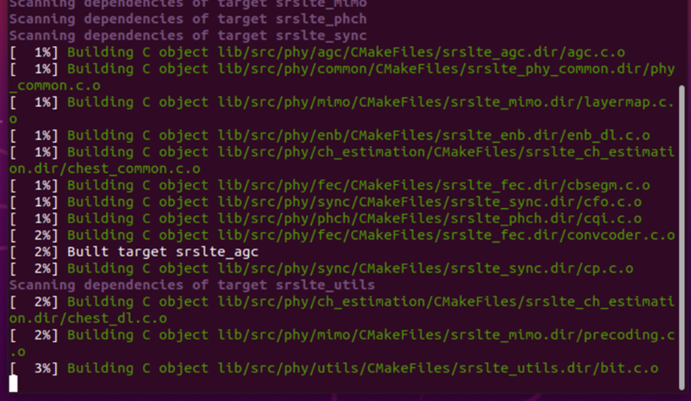
編譯原始碼
輸入make以使用剛剛產生Makefile進行編譯，請仔細注意編譯過程中有沒有出現任何錯誤，若編譯過程順利應可在make結果的最下方看到如下圖所示的字樣

Slide 29
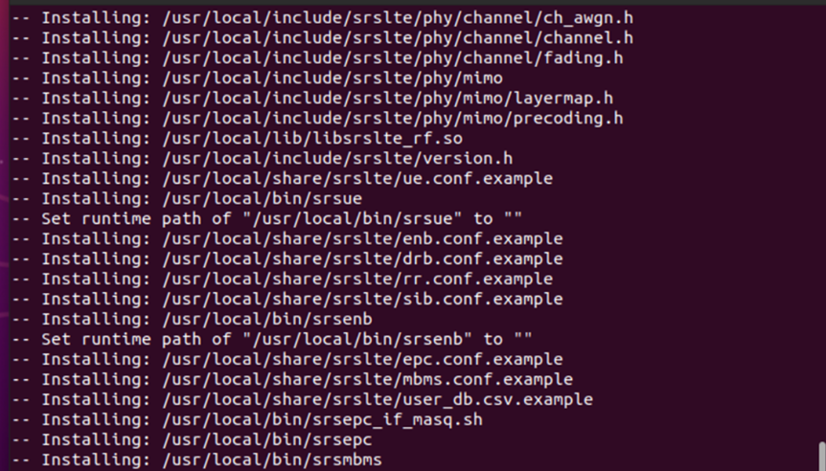
安裝執行檔
輸入sudo make install並輸入密碼以將剛剛編譯好的UE Scanner安裝至系統中，成功的安裝過程如下圖所示
並輸入sudo ldconfig

Slide 30
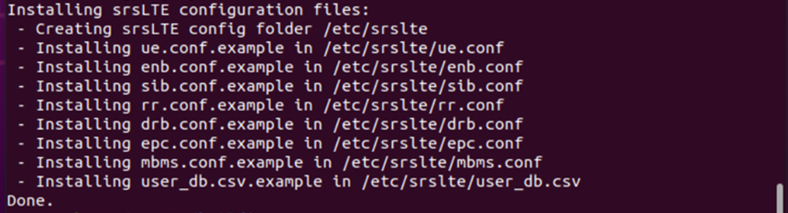
安裝預設設定檔
輸入sudo srslte_install_configs.sh service --force並輸入密碼

Slide 31
Check List
 | 項目 | 內容
 | UHD & FPGA Image | 確認UHD已經正確被安裝且成功下載FPGA的映像檔
 | USRP B210 | 確認USRP B210已經成功被偵測到且運作模式為USB3.0，若有外接電源的話則電源指示燈應為紅色
 | srsGUI | 確認srsGUI已經正確被編譯且成功安裝至系統內
 | UE Scanner | 確認cmake的過程中有成功偵測到UHD及srsGUI

Slide 32
Outline
實驗目的及實驗內容
背景知識
實驗環境
實驗架構
實際架構
軟硬體環境
Stage 1. USRP與UE Scanner安裝
Stage 2. UE Scanner設定及量測
Stage 3. 測量LTE頻率
Stage 4. UE Scanner系統
Stage 5. UE Scanner參數調整
總結及問題

Slide 33
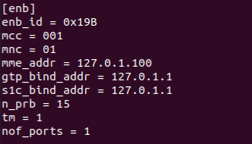
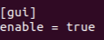
設定eNB(enb,gui section)
在eNB上輸入sudo vim /srsenb/enb.conf以編輯srsenb的設定檔，將[enb]範圍的設定值改為和下圖一樣的內容，其中mcc為行動裝置國家代碼，而mnc為eNB的行動裝置網路代碼，兩相代碼結合，以用來表示唯一一個的行動裝置的網路運營商。同時請將[gui]區塊下的enable設為true以啟動srsGUI

Slide 34
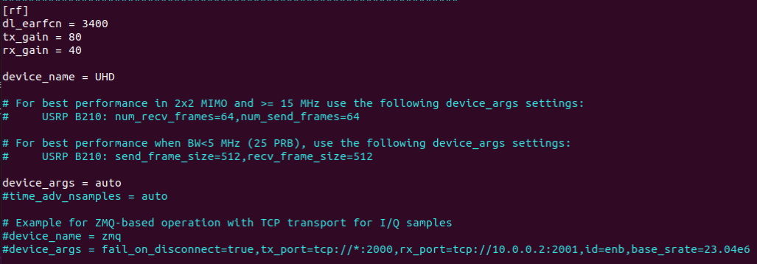
設定eNB(rf section)
接續前一頁的eNB設定檔，將設定檔內[rf]區塊的設定值改為如下圖所示內容，其中dl_earfcn可以透過查表得知Downlink的頻率範圍，而tx_gain及rx_gain分別為傳送及接收的無線電訊號增益，若是使用同軸電纜連接eNB及UE的話請注意tx_gain盡量不要超過60dB，否則可能會損壞板子

Slide 35
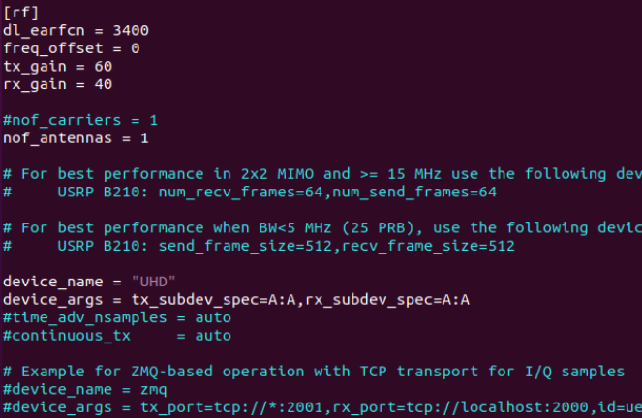
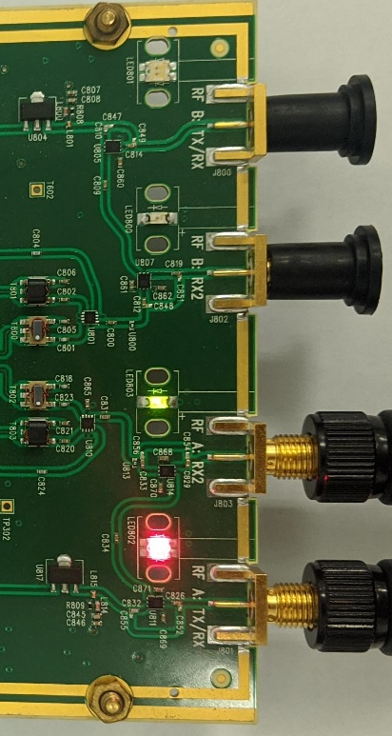
設定UE(rf section)
在UE1及UE2上輸入sudo vim /etc/srslte/ue.conf以編輯UE的設定檔，將[rf]區塊中的設定值改為如下圖所示的內容，其中dl_earfcn需與eNB一致。若天線接在A:B的話請將device_args改為 tx_subdev_spec=A:A,rx_subdev_spec=A:A
A:B Tx
A:B Rx
A:A Rx
A:A Tx

Slide 36
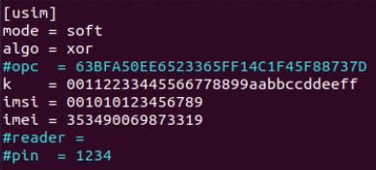
設定UE(usim, gui section)
接續前述的UE設定檔，請將UE1的[usim]內容改為如下圖左所示，而UE2的[usim]區塊內容請改為下圖右的數值，其中的參數需與EPC中的user_db.csv一致。
UE設定檔內容

Slide 37
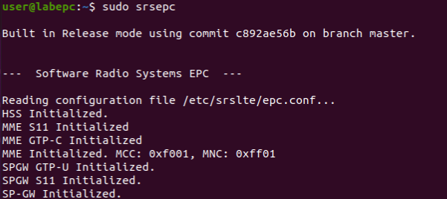
執行EPC
在EPC上輸入sudo srsepc以啟動EPC，成功畫面應如下圖所示

Slide 38
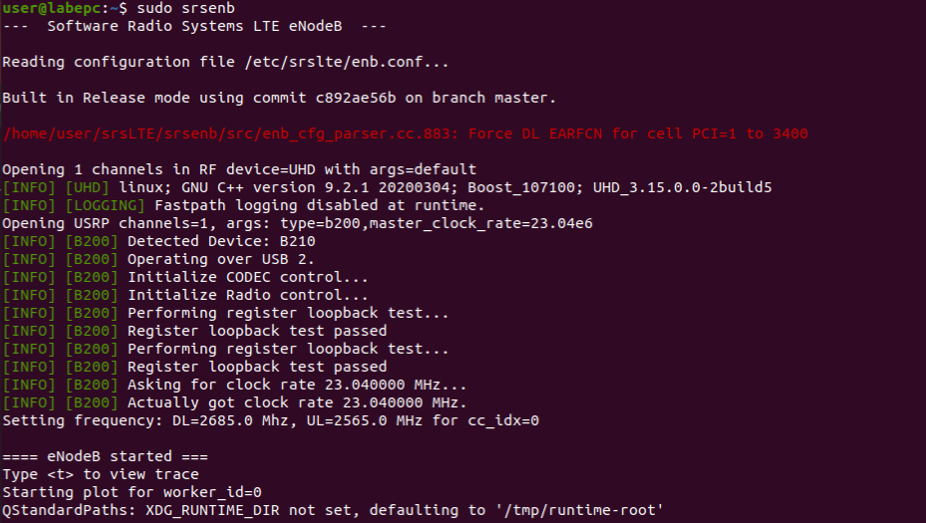
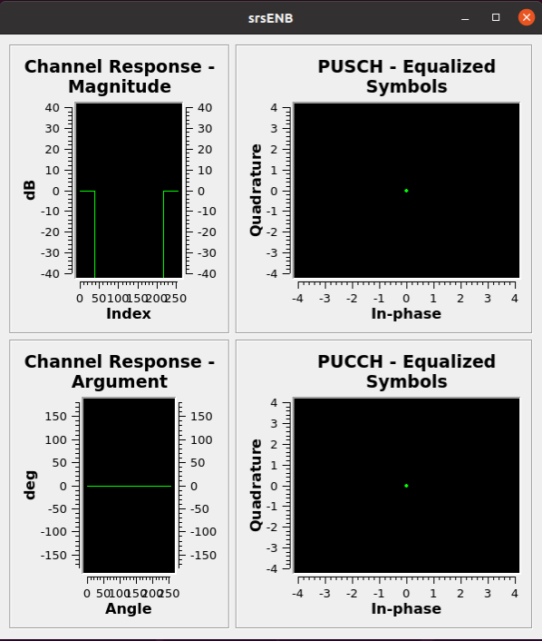
執行eNB
在eNB上輸入sudo srsenb啟動eNB後應可看到eNB上顯示如下圖左的內容，同時會啟動srsGUI顯示如下圖右的畫面

Slide 39
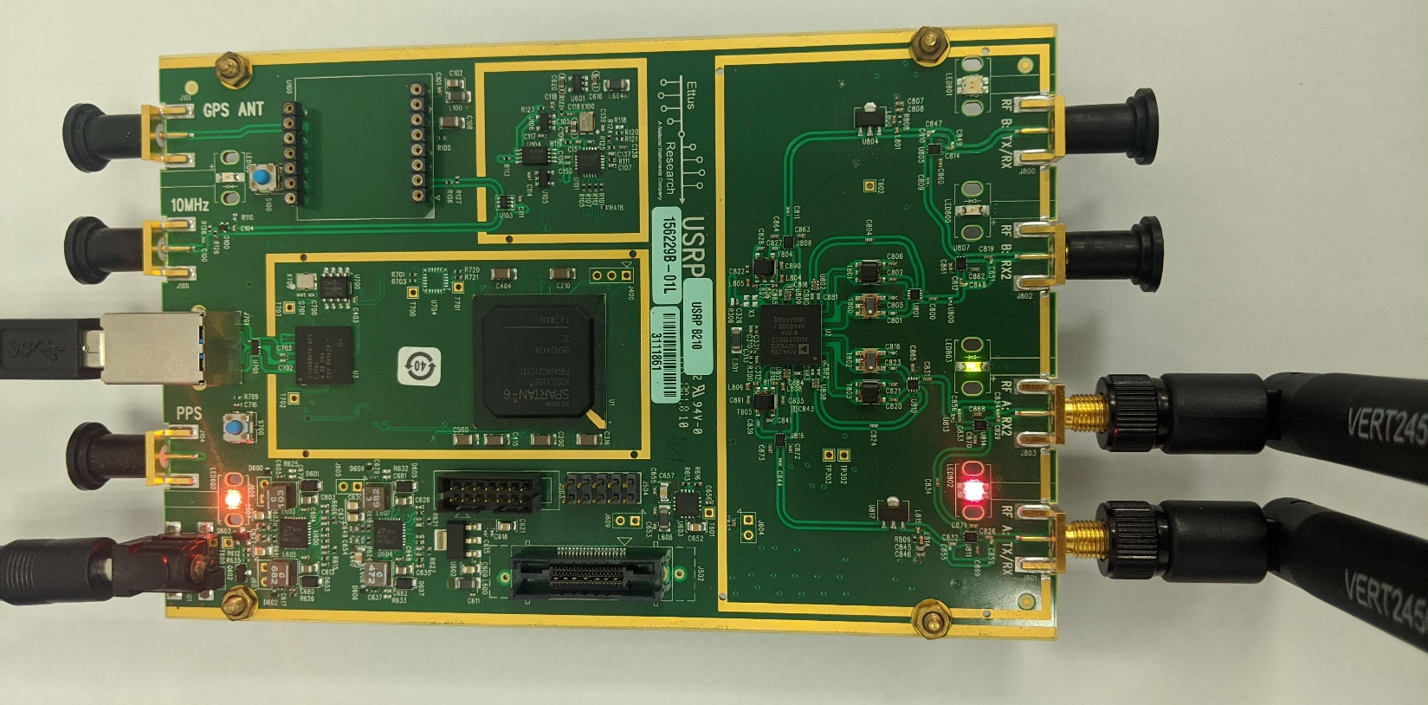
執行eNB(確認USRP狀態)
eNB啟動後連接在eNB上的USRP B210的狀態應會如下圖所示，因我們設定的sub_dev為A:A，因此A:A上的Rx及Tx指示燈會亮起，綠燈表示Rx，紅燈表示Tx

Slide 40
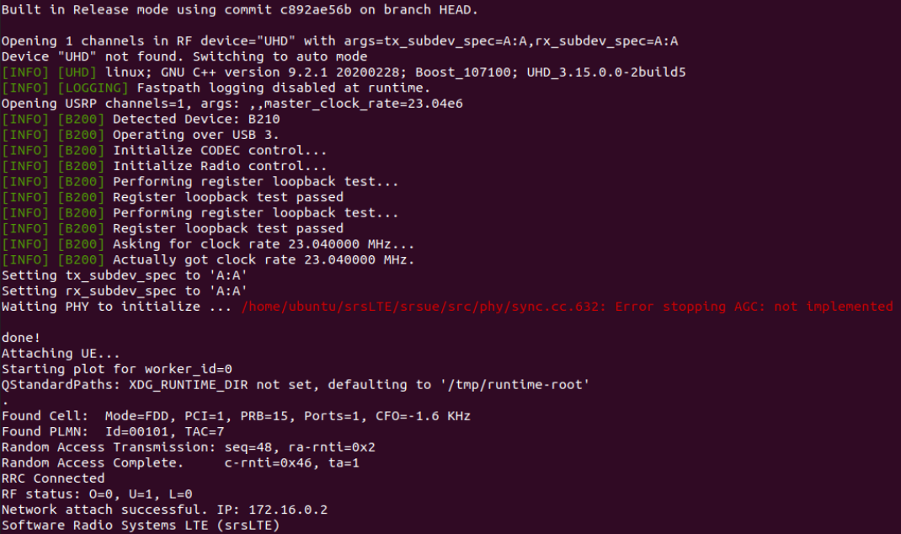
執行UE並測試(srsue)
在UE端執行sudo srsue，成功執行的話兩個UE理應順利連接上eNB及EPC並於eNB端啟動一個srsGUI顯示PUSCH與PUCCH的symbol狀態，成功連接的畫面如下圖所示

Slide 41
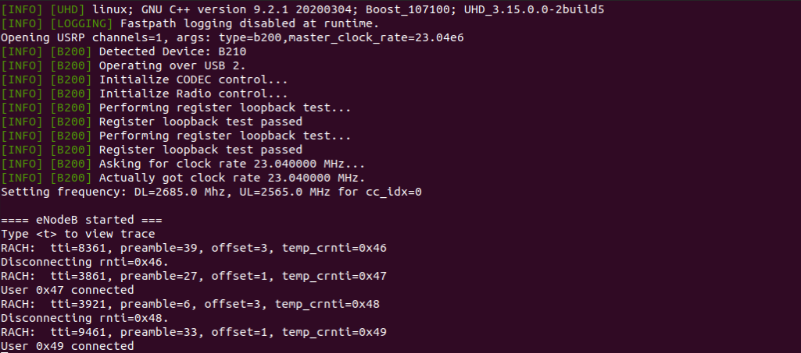
UE承載上eNB的訊息
每當一個UE Attach上eNB時，eNB應該都會顯示一個 User 0xXX connected 的訊息，而當UE和eNB的無線連接中斷時會顯示 Disconnecting rnti=0xXX 的訊息

Slide 42
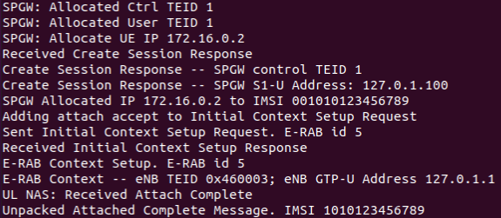
UE承載上EPC時的訊息
每當一個UE Attach上EPC時，SPGW都會分配給該UE一個GTP通道的TEID以及IP位址，請驗證EPC所顯示的IMSI與UE端所設定的IMSI是否一致，若一致即為UE成功Attach上EPC的證明
UE

Slide 43
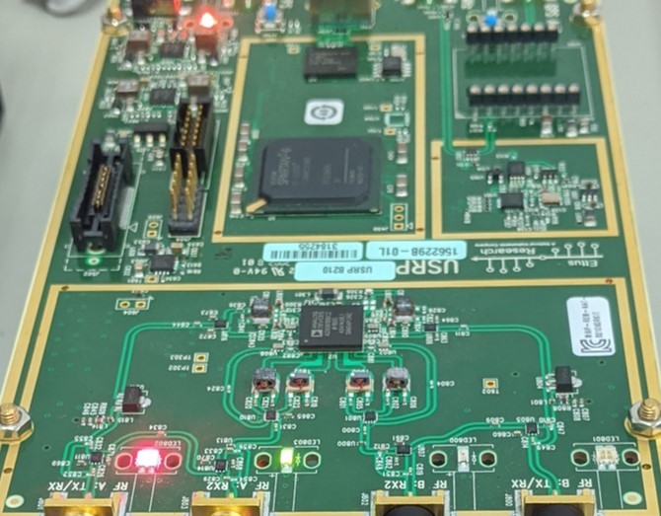
執行UE並測試(USRP狀態)
當UE成功Attach上eNB後其燈號應如下圖所示。下圖為本範例的UE，天線連接在A:A的位置

Slide 44
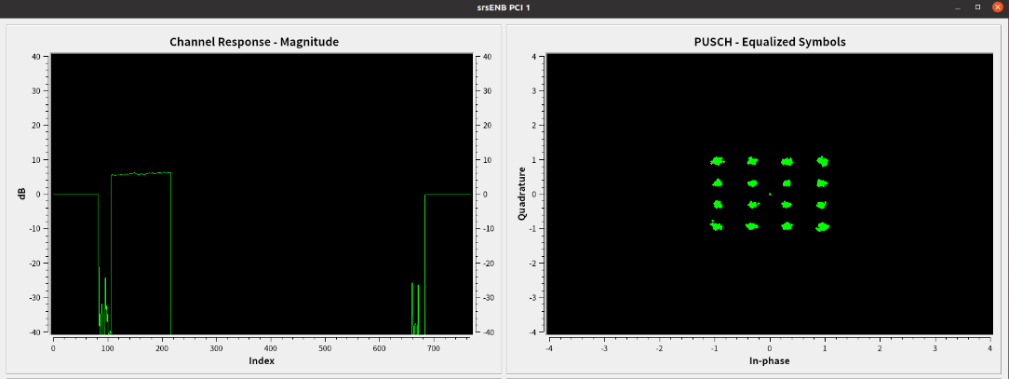
原始物理通道觀察(PUSCH)
下圖為eNB上的srsGUI畫面，設定檔為前述投影片調整完後的設定。左邊為發射端到接收端的訊號增益，右邊為繪製各個Symbol的I/Q平面。可以觀察到目前是以16QAM的方式進行調變

Slide 45
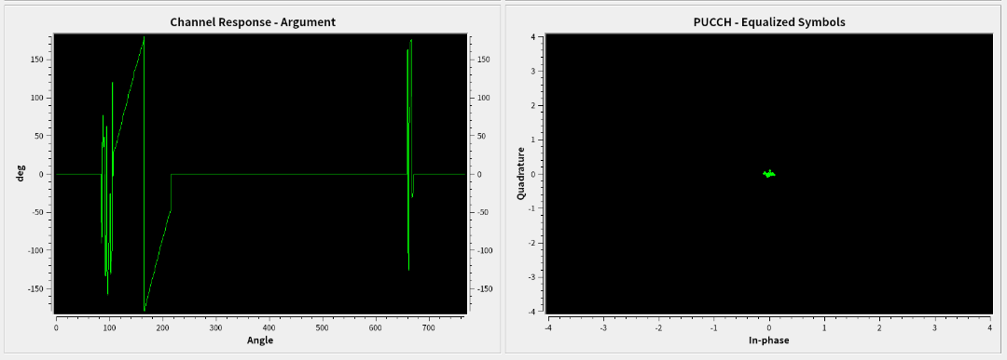
原始物理通道觀察(PUCCH)
下圖為eNB上的srsGUI部分畫面，設定檔為前述投影片調整完後的設定。右邊為無線訊號對於不同訊號的增益，左邊為繪製PUCCH Symbol的I/Q平面。

Slide 46
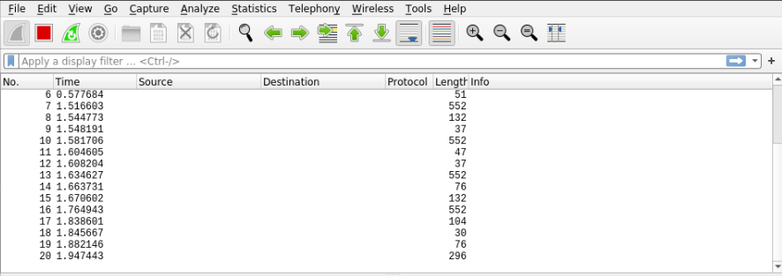
觀測導出的認證資訊
收到UE端傳送之IMSI後即可以Wireshark打開/tmp/enb.pcap以啟動Wireshark並立及觀測從UE MAC層所導出的PDU，Wireshark啟動後UE應會繼續先前的連線動作，並且應可在Wireshark的介面上看到如圖所示未被辨認的封包

Slide 47
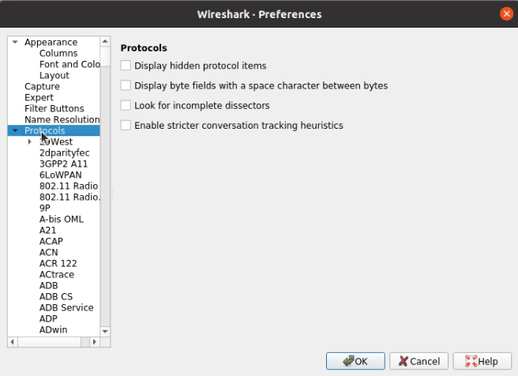
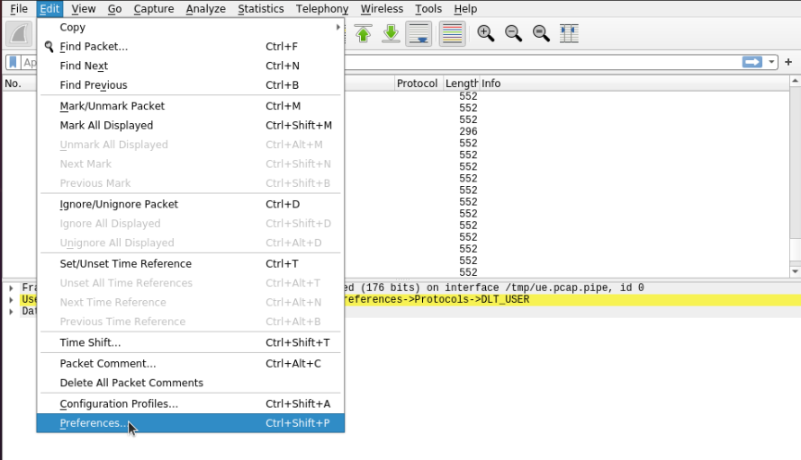
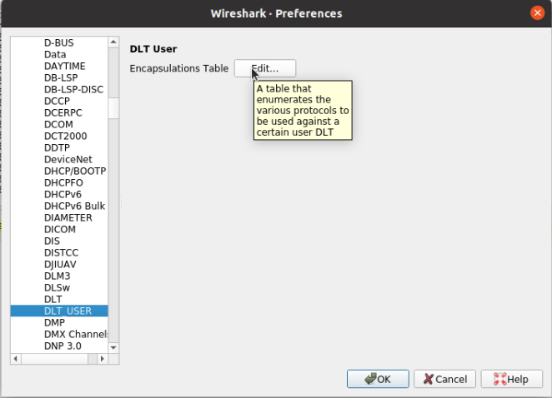
觀測導出的認證資訊(設定選單)
在Wireshark依序開啟Edit->Preferences->Protocols->DLT_USER並點擊Edit
1
3
5
4
2

Slide 48
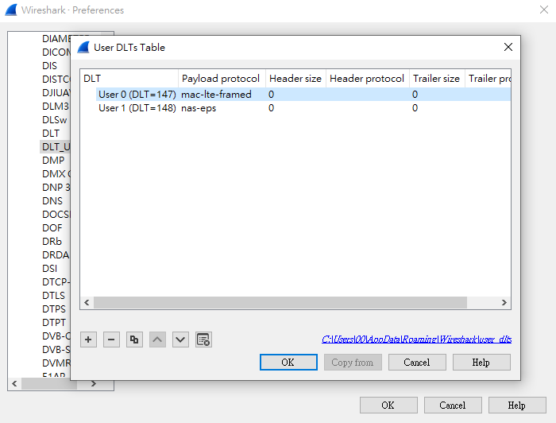
觀測導出的認證資訊(新增設定)
於彈出視窗中新增兩筆DLT=147、 DLT=148且Payload protocol為mac-lte-framed、 nas-eps之自訂訊框解析器，然後按下OK儲存
2
1
3
4

Slide 49
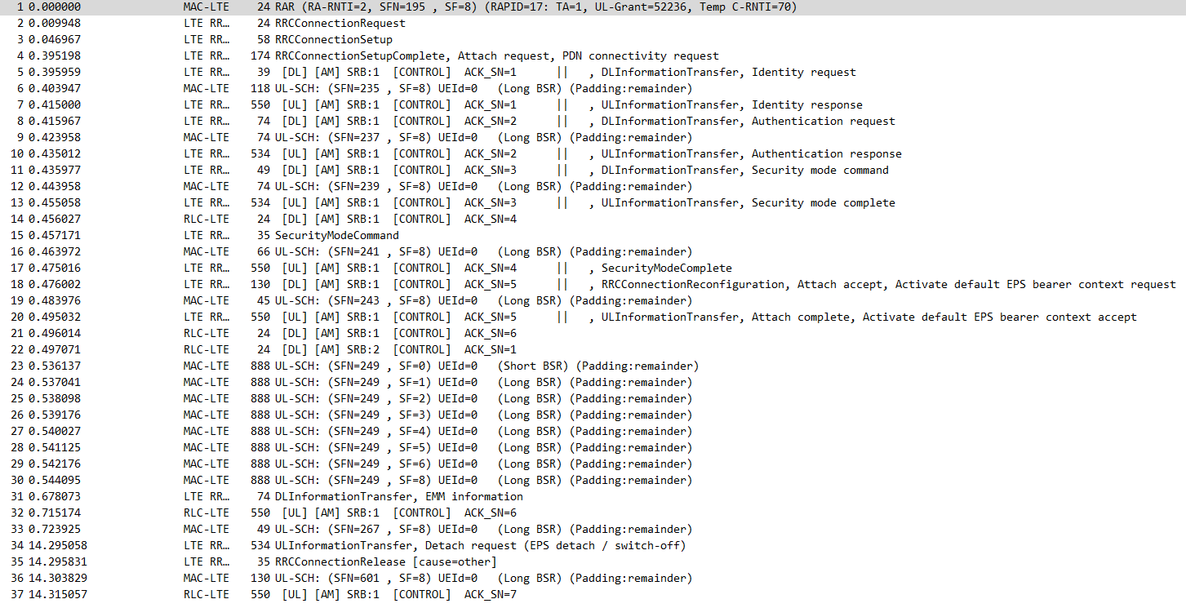
觀測導出的認證資訊(解析結果)
設定完成後回到Wireshark的主介面，應會看到剛剛無法解析的封包現在都已順利被解析，其中Protocol部分會顯示該訊框為MAC-LTE、LTE-RRC或是RLC-LTE，而Info部分則會顯示該封包所屬的Transport Channel及相關資訊

Slide 50
Outline
實驗目的及實驗內容
背景知識
實驗環境
實驗架構
實際架構
軟硬體環境
Stage 1. USRP與UE Scanner安裝
Stage 2. UE Scanner設定及量測
Stage 3. 測量LTE頻率
Stage 4. UE Scanner系統
Stage 5. UE Scanner參數調整
總結及問題

Slide 51
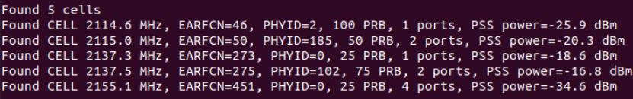
測量LTE中商業eNB設置頻率
在的USRP所連接之裝置上先進入UE Scanner的原始碼目錄下/build/lib/examples，並執行./cell_search -b 1，其中-b 1代表要搜尋的頻段，台灣電信業者目前LTE使用的頻帶為Band1、Band3、Band7、Band8及Band28，請依序搜尋這四個頻帶。若找到eNB的話會顯示如下圖的訊息
Band1

Slide 52
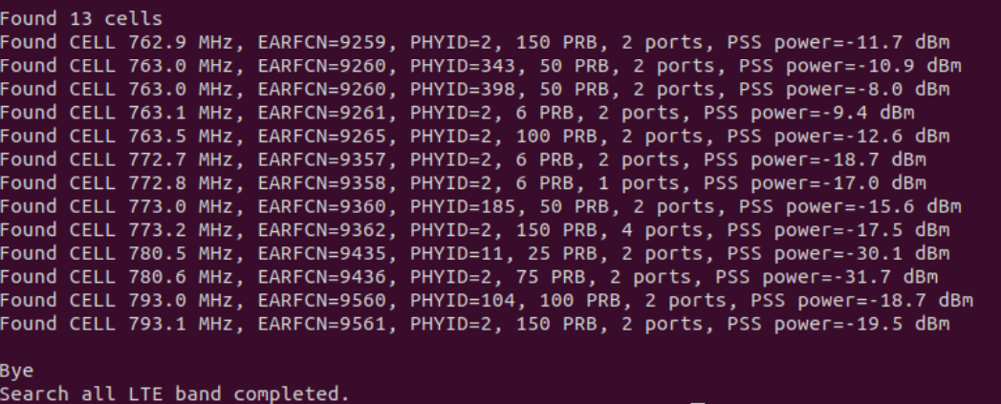
測量LTE頻寬中商業eNB佈署
也可以在的USRP所連接之裝置上先進入UE Scanner的原始碼目錄下/build/lib/examples，執行sh search_LTE_band.sh，找出台灣電信業者目前於LTE中使用的頻帶

Slide 53
Outline
實驗目的及實驗內容
背景知識
實驗環境
實驗架構
實際架構
軟硬體環境
Stage 1. USRP與UE Scanner安裝
Stage 2. UE Scanner設定及量測
Stage 3. 測量LTE頻率
Stage 4. UE Scanner系統
Stage 5. UE Scanner參數調整
總結及問題

Slide 54
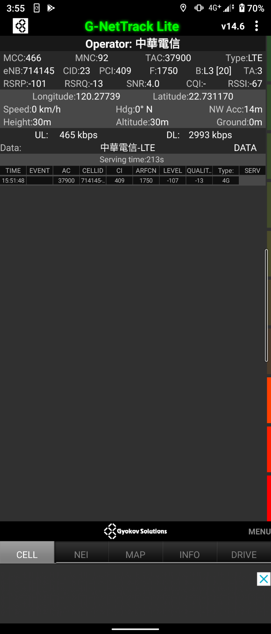
安裝G-NetTrack Lite
UE端在Google Play商店中輸入G-NetTrack Lite以下載其APP，成功的安裝畫面如下圖所示

Slide 55
G-NetTrack Lite資訊
在UE端使用G-NetTrack Lite之APP，可以獲得目前手機連線資訊
MCC Mobile Country Code 行動裝置國家代碼
MNC Mobile Network Code 行動裝置網路代碼
TAC Tracking Area Code 跟蹤區代碼
eNB Evolved Node B eNB-ID
CID Cell ID 區域ID
PCI Physical Cell Identifier 實體細胞識別
F Frequency 頻率
B Band 頻帶
TA Tracking Area 跟蹤區

Slide 56
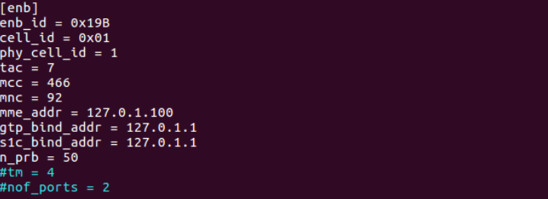
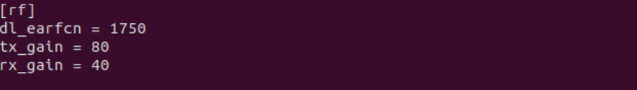
UE Scanner系統配置
在eNB輸入sudo vim /etc/srslte/enb.conf以編輯eNB的設定檔，將[enb]區塊下的mcc由001改為466、mnc由01改為剛剛測得的mnc(圖片中為92(中華電信))以及[rf]區塊下的dl_earfcn由3350改為剛剛測得的F(圖片中為1750)，更改後的設定檔如下圖所示。此改動會使eNB同電信業者一樣發送訊號，於附近UE傳送廣播封包

Slide 57
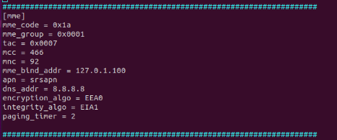
UE Scanner系統配置
在mme輸入sudo vim /etc/srsLTE/epc.conf以編輯eNB的設定檔，將[mme]區塊下的mcc由001改為466、mnc由01改為剛剛測得的mnc(圖片中為92(中華電信))。此改動會使eNB成功連上核往同電信業者一樣發送訊號，於附近UE傳送廣播封包

Slide 58
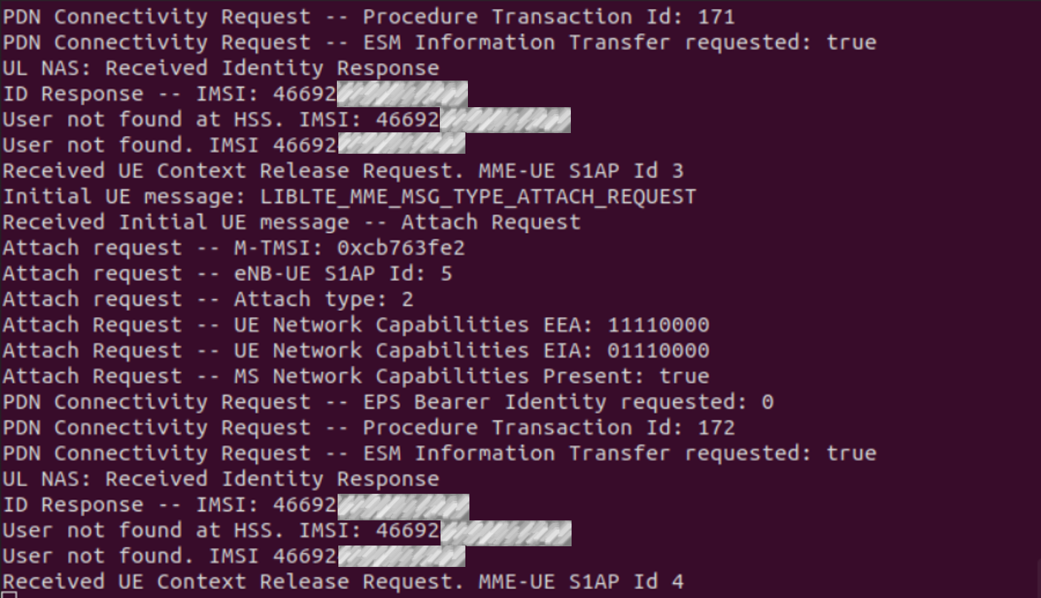
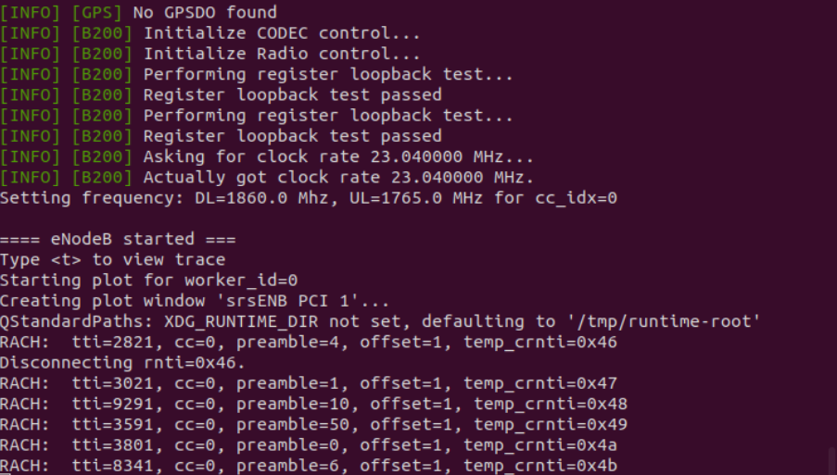
執行UE Scanner系統
執行sudo srsepc、sudo srsenb查看是否能使UE端連線至UE Scanner系統，並觀察連接至UE端時PUSCH與PUCCH的變化
EPC
eNB

Slide 59
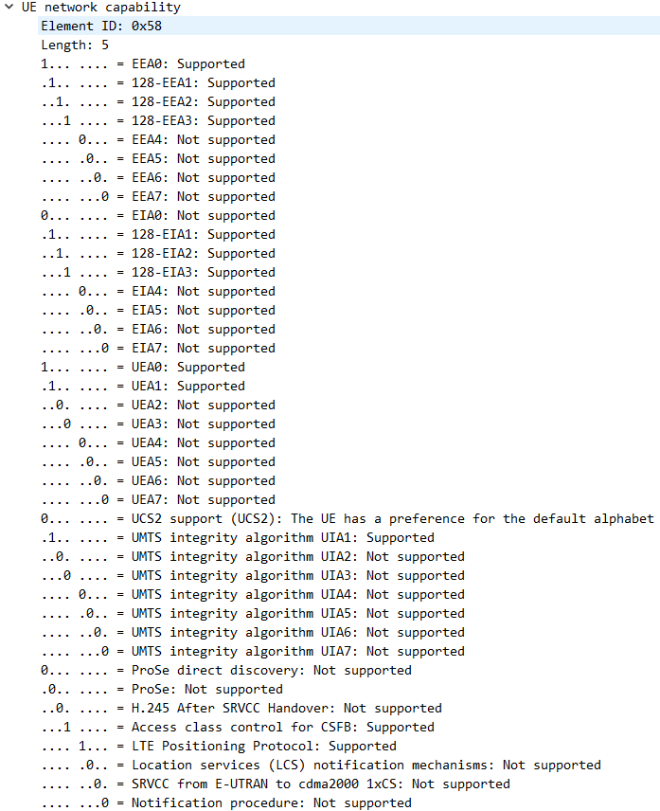
UE Scanner資料搜集(1/2)
收到UE端傳送之IMSI後即可以Wireshark打開/tmp/enb.pcap以觀察詳細資訊連接成功後於Wireshark顯示，如左圖的資訊可以看到，在RRC Connection Setup Complete中這個eNB的RRC層接收到UE端的網路能力，代表UE能夠透過哪些技術與之相呼應的基地台進行承載

Slide 60

UE Scanner資料搜集(2/2)
相同的連接成功後於Wireshark顯示，如下圖的資訊可以看到，在Identity response中這個eNB的NAS層接收到UE端的IMSI，代表UE端的個資

Slide 61


DoS攻擊
於UE Scanner系統連接成功後於G-NetTrack Lite顯示，如下圖的資訊可以看到，在執行UE Scanner系統前這個UE端仍可接收LTE的相關服務，代表仍有行動通訊網路連接；在執行UE Scanner系統後這個UE端則無相關服務，代表並無行動通訊網路連接

Slide 62
Outline
實驗目的及實驗內容
背景知識
實驗環境
實驗架構
實際架構
軟硬體環境
Stage 1. USRP與UE Scanner安裝
Stage 2. UE Scanner設定及量測
Stage 3. 測量LTE頻率
Stage 4. UE Scanner系統
Stage 5. UE Scanner參數調整
總結及問題

Slide 63

偽裝模組
偽裝資訊依照G-NetTrack Lite之APP所測定的資訊為主，如下圖所示，為中華電信的服務基地台之
PCI (Physical Cell Identifier)
TAC (Tracking Area Code)
 | 配置一 | 配置二
PCI | 1 | 409
TAC | 7 | 37900

Slide 64

UE Scanner配置一的影響
調整完MCC、MNC以及dl_earfcn的資訊後執行eNB及EPC，並使用UE承載於eNB端，收到UE端傳送之IMSI後即可關閉UE並以Wireshark打開/tmp/enb.pcap以顯示其測量結果如下圖所示。UE於Uplink進行Tracking area update request；eNB於Downlink進行Tracking area update reject動作

Slide 65

UE Scanner偽裝配置
在eNB輸入sudo vim /etc/srslte/enb.conf以編輯eNB的設定檔，將[enb]區塊下的PCI由1改為409、TAC由7改為剛剛測得的TAC資訊(圖片中為37900轉為16進制為0x940c)，更改後的設定檔如下圖所示。此改動會進行偽裝電信業者基地台發送訊號，於附近UE傳送廣播封包

Slide 66

調整UE Scanner偽裝配置二的影響
調整PCI、TAC的資訊後重新執行eNB及EPC，並使用UE重新承載於eNB端，收到UE端傳送之IMSI後即可關閉UE並以Wireshark打開/tmp/enb.pcap以顯示其測量結果如下圖所示。 UE於Uplink進行Service request；eNB於Downlink進行Service reject動作

Slide 67
Outline
實驗目的及實驗內容
背景知識
實驗環境
實驗架構
實際架構
軟硬體環境
Stage 1. USRP與UE Scanner安裝
Stage 2. UE Scanner設定及量測
Stage 3. 測量LTE頻率
Stage 4. UE Scanner系統
Stage 5. UE Scanner參數調整
總結及問題

Slide 68
總結
學習如何在樹莓派上安裝UHD及srsLTE
學習如何設定UE Scanner以讓其運作
srsRAN內的UHD設定
設定測量頻率
Physical Resource Blocks
調整參數並了解其對UE端的影響
了解srsGUI各欄位意義
了解PUSCH MCS的影響
了解PUCCH MCS的影響
Reject Procedure的影響
利用srsRAN觀察UE Scanner
UE Scanner搜尋及其UE觀察
G-NetTrack Lite觀察UE變化
了解現今偽基站如何之使用

Slide 69
問題
若嘗試距離該系統較遠距離(約半個教室)進行UE Scanner系統攻擊的話能否成功執行資料蒐集的動作
若可以，請說明如何給出成功測試結果並與原始的成功的方法做比較，說明造成差異與其可能原因
若不行，請試著說明無法成功進行測試的原因並提出兩種類型改進方案

